Slide 1



  Βάσεις Δεδομένων ΙΙ
Πανεπιστήμιο Δυτικής Αττικής
Ενότητα 8: Συναλλαγές (Transactions)
Χ. Σκουρλάς
Τμήμα Μηχανικών Πληροφορικής και Υπολογιστών

Slide 2
Σκοπός Μαθήματος
Σκοπός του μαθήματος είναι να παρουσιάσει τις έννοιες: Συναλλαγές (Transactions), Προβλήματα Ταυτοχρονισμού (concurrency problems), ACID ιδιότητες, ISO ANSI και ACID ιδιότητες. Επιπλέον, αποσκοπεί στο να παρουσιάσει και μία σειρά παραδειγμάτων ώστε οι φοιτητές να κατανοήσουν και να εμβαθύνουν στις έννοιες αυτές.
Notes:
1

Slide 3
TRANSACTIONS, Commit, Rollback

Slide 4
Πρωτόκολλο COMMIT / ROLLBACK
Στην επόμενη συνεδρία (session) με το σύστημα μπορούμε να κατανοήσουμε καλύτερα το πρωτόκολο.
(1) SELECT NAME FROM CUSTOMER WHERE CUSTNO=7654;
(2) Επιστρέφει E. CODD
(3) UPDATE CUSTOMERS
SET NAME = ‘P.D. JAMES’
WHERE CUSTNO=7654;
(4) COMMIT;
(5) SELECT NAME FROM CUSTOMER WHERE CUSTNO=7654;
(6) Επιστρέφει P.D. JAMES
(7) UPDATE CUSTOMERS
SET NAME = ‘P. JAMES’
WHERE CUSTNO=7654;
(8) ROLLBACK;
(9) SELECT NAME FROM CUSTOMER WHERE CUSTNO=7654;
(10) Επιστρέφει P.D. JAMES

Slide 5
Μηχανισμός ROLLBACK
Στην επόμενη συνεδρία (session) με το σύστημα μπορούμε να κατανοήσουμε καλύτερα την εντολή.
(1) SELECT NAME FROM CUSTOMER WHERE CUSTNO=7654;
(2) Επιστρέφει E. CODD
(3) UPDATE CUSTOMERS
SET NAME = ‘P.D. JAMES’
WHERE CUSTNO=7654;
(4) SELECT NAME FROM CUSTOMER WHERE CUSTNO=7654;
Επιστρέφει P.D. JAMES
ROLLBACK;
(7) SELECT NAME FROM CUSTOMER WHERE CUSTNO=7654;
(8) Επιστρέφει E. CODD

Slide 6
Προβλήματα ταυτοχρονισμού
Concurrency problems (anomalies)
Lost updates
Dirty reads
Non-repeatable reads
Phantom reads
4

Slide 7
το πρόβλημα της χαμένης ενημέρωσης (lost update)
το πρόβλημα της πρόχειρης ανάγνωσης (dirty read), δηλαδή η ανάγνωση δεδομένων η εγκυρότητα των οποίων δεν έχει ακόμη επικυρωθεί από τις ταυτόχρονα εκτελούμενες συναλλαγές που τα έχουν καταχωρήσει στη βάση

Slide 8
το πρόβλημα της μη-επαναλήψιμης ανάγνωσης (non-repeatable read), δηλαδή περιπτώσεις όπου διαδοχικές αναγνώσεις με το ίδιο κριτήριο αναζήτησης δεν επιστρέφουν τις ίδιες πλειάδες/γραμμές στο αποτέλεσμα
το πρόβλημα ανάγνωσης φαντάσματος (phantom read problem), δηλαδή, κατά την εκτέλεση της συναλλαγής μερικές από τις πλειάδες οι οποίες θα έπρεπε να συνυπολογιστούν στην επεξεργασία εξαιρούνται γιατί η συναλλαγή δεν αισθάνεται την ύπαρξή τους

Slide 9
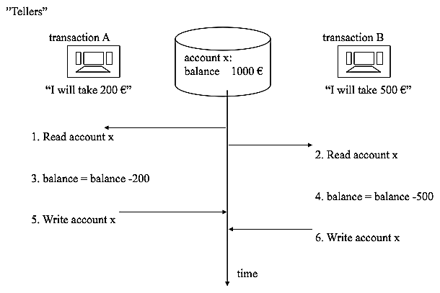
The lost update problem
M Laiho 2013
5

Slide 10
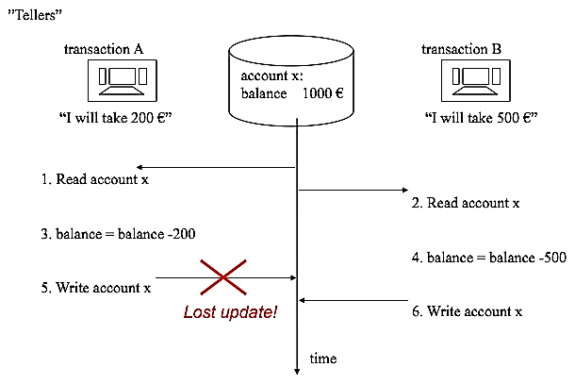
The lost update problem
M Laiho 2013
5

Slide 11
Προσοχή!
Όλα τα DBMS μας προστατεύουν από το «lost update problem»

Slide 12
Concurrency problems (anomalies)
Lost update
Dirty read
Non-repeatable read
Phantom read
6

Slide 13
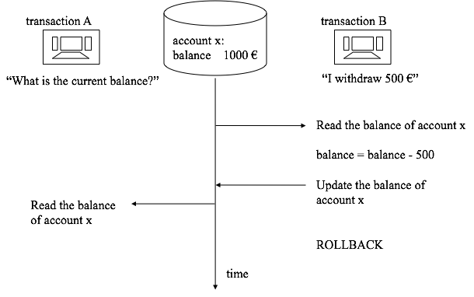
The dirty read problem
M Laiho 2013
7

Slide 14
The dirty read problem
account balance value
that never existed!
M Laiho 2013
7

Slide 15
Blind Overwriting problem, application simulated by use of local variables
Step | Session A | Session B
1 | SET AUTOCOMMIT=0; SET TRANSACTION ISOLATION LEVEL READ COMMITTED; -- amount to be transfered by A SET @amountA = 200; SET @balanceA = 0; -- init value SELECT balance INTO @balanceA FROM Accounts WHERE acctID = 101; SET @balanceA = @balanceA - @amountA; SELECT @balanceA;
8

Slide 16
Blind Overwriting problem, application simulated by use of local variables
Step | Session A | Session B
2 |  | SET AUTOCOMMIT=0; SET TRANSACTION ISOLATION LEVEL READ COMMITTED; -- amount to be transfered by B SET @amountB = 500; SET @balanceB = 0; -- init value SELECT balance INTO @balanceB FROM Accounts WHERE acctID = 101; SET @balanceB = @balanceB - @amountB;
8

Slide 17
Blind Overwriting problem, application simulated by use of local variables
Step | Session A | Session B
3 | UPDATE Accounts SET balance = @balanceA WHERE acctID = 101;
4 |  | UPDATE Accounts SET balance = @balanceB WHERE acctID = 101;
5 | SELECT acctID, balance FROM Accounts WHERE acctID = 101; COMMIT;
 |  | SELECT acctID, balance FROM Accounts WHERE acctID = 101; COMMIT;
8

Slide 18
Concurrency problems (anomalies)
Lost update
Dirty read
Non-repeatable read
Phantom read
4

Slide 19
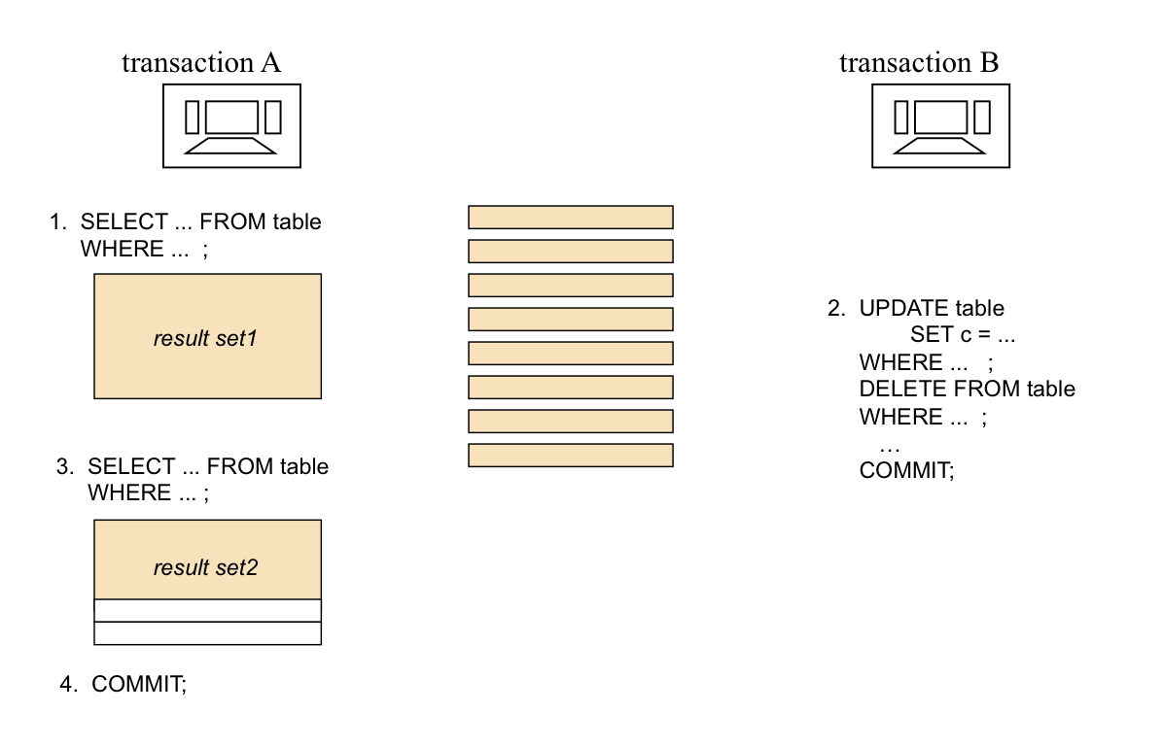

Non-repeatable reads
M Laiho 2013
9

Slide 20
Non-repeatable reads
M Laiho 2013
9

Slide 21
Non-repeatable reads
xxx
M Laiho 2013
9

Slide 22
Non-repeatable reads
xxx
M Laiho 2013
M Laiho 2013
9

Slide 23
Experiment: Non repeatable Read in mySQL
Step | Session A | Session B
1 | SET AUTOCOMMIT = 0; SET TRANSACTION ISOLATION LEVEL READ COMMITTED; SELECT * FROM Accounts WHERE balance > 500;
2 |  | SET AUTOCOMMIT = 0; SET TRANSACTION ISOLATION LEVEL REPEATABLE READ; UPDATE Accounts SET balance = balance - 500 WHERE acctID = 101; UPDATE Accounts SET balance = balance + 500 WHERE acctID = 202; COMMIT WORK;
3 | -- repeating the same query SELECT * FROM Accounts WHERE balance > 500; COMMIT;
Accounts
acctID | balance
101 | 1000
202 | 2000
10

Slide 24
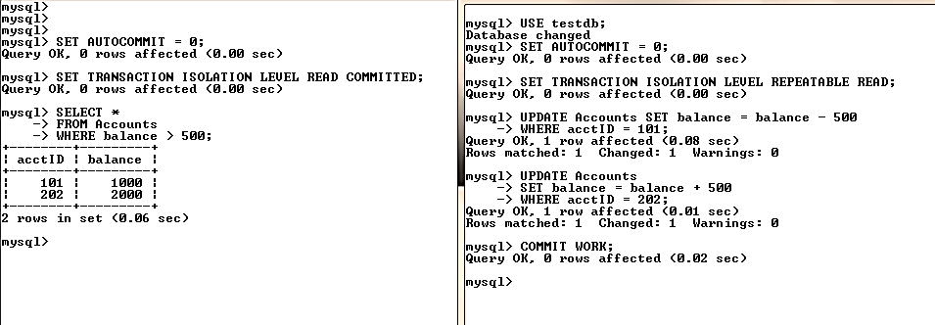
11

Slide 25
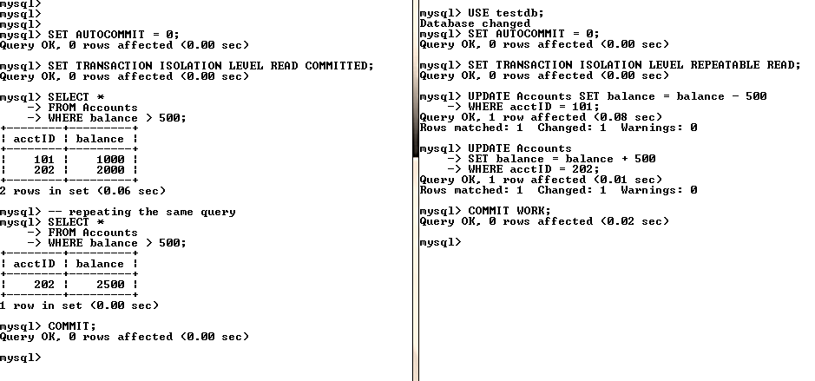
12

Slide 26
Non-repeatable reads vs. dirty reads
Η συναλλαγή "αισθάνεται" τις αλλαγές που γίνονται από άλλες Συναλλαγές. Αυτό συμβαίνει και στις δύο περιπτώσεις. Συμβαίνει στην περίπτωση της μη επαναληπτικής ανάγνωσης και στην περίπτωση του Dirty Read
Η επανάληψη της ίδιας ανάγνωσης μπορεί να δώσει διαφορετικά αποτελέσματα (αυτό συμβαίνει και στις δύο περιπτώσεις: NRR και DR)
Στην περίπτωση Dirty reads (DR): η συναλλαγή "αισθάνεται" αλλαγές από άλλες συναλλαγές (που εκτελούνται ταυτόχρονα), ενώ οι συναλλαγές είναι ακόμα ενεργές
Σε περίπτωση μη επαναληπτικής ανάγνωσης (NRR): η συναλλαγή "αισθάνεται" αλλαγές που έγιναν από άλλες συναλλαγές (που εκτελούνται ταυτόχρονα) μόνο μετά την επικύρωση των αλλαγών.
13

Slide 27
Concurrency problems (anomalies)
Lost update
Dirty read
Non-repeatable read
Phantom read
14

Slide 28
Phantom reads
M Laiho 2013
15

Slide 29
Phantom reads
M Laiho 2013
15

Slide 30
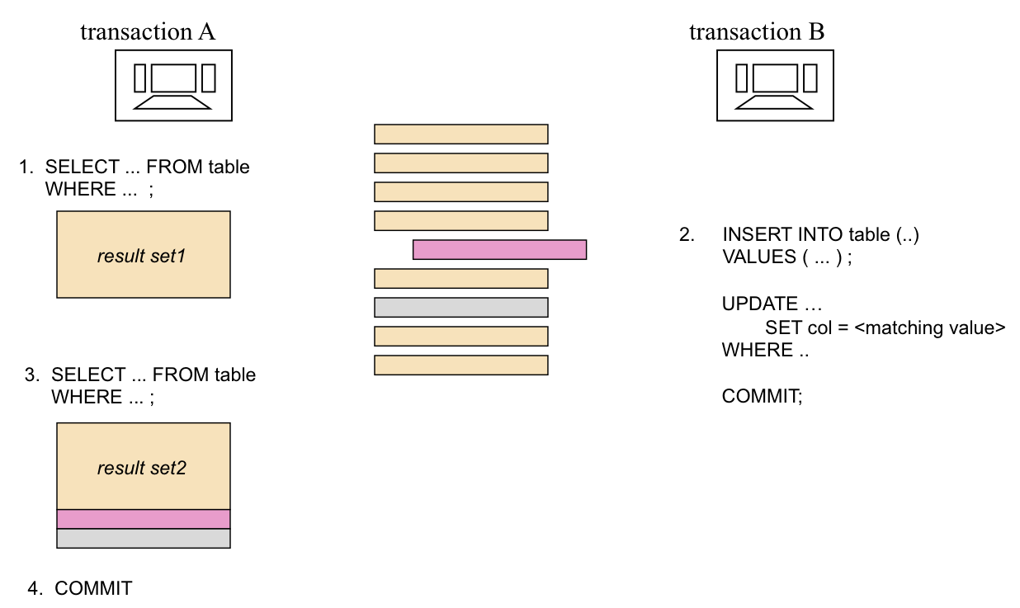

Phantom reads
M Laiho 2013
15

Slide 31
Phantom reads
M Laiho 2013
15

Slide 32
Experiment: Phantom in mySQL
Step | Session A | Session B
1 | SET AUTOCOMMIT = 0; SET TRANSACTION ISOLATION LEVEL REPEATABLE READ ;
2 | -- Accounts having balance > 1000 euros; SELECT * FROM Accounts WHERE balance > 1000;
3 |  | SET AUTOCOMMIT = 0; SET TRANSACTION ISOLATION LEVEL READ COMMITTED; INSERT INTO Accounts (acctID, balance) VALUES (303,3000); COMMIT;
4 | -- Can we see the new account 303 ? SELECT * FROM Accounts WHERE balance > 1000; COMMIT;
Accounts
acctID | balance
101 | 1000
202 | 2000
16

Slide 33
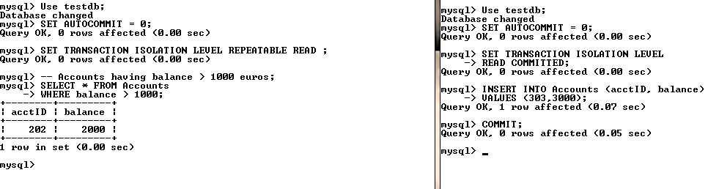
17

Slide 34
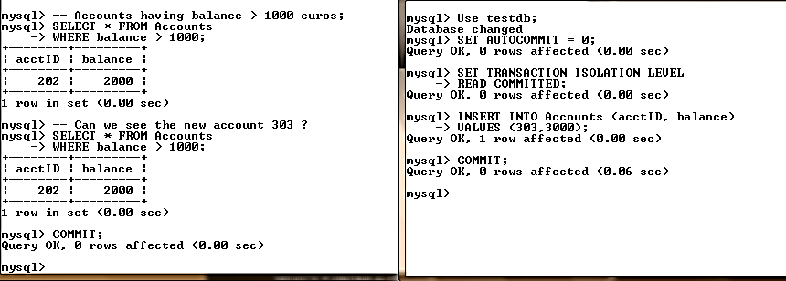
18

Slide 35
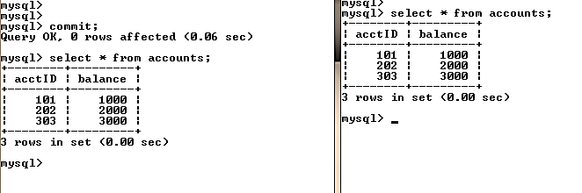
19

Slide 36
Non-repeatable reads vs. phantom reads
Γραμμές από το πουθενά (φαντάσματα) εμφανίζονται στα σύνολα αποτελεσμάτων resultsets τόσο της μη επαναληπτικής ανάγνωσης NRR όσο και της ανάγνωσης φαντάσματος PR. Καλούμε αυτές τις γραμμές φαντάσματα
Στη μη επαναληπτική ανάγνωση NRR η επηρεαζόμενη συναλλαγή υποτίθεται ότι χρησιμοποιεί το ίδιο κριτήριο αναζήτησης (WHERE ...) επανειλημμένα
20

Slide 37
Non-repeatable reads vs. phantom reads
Η ανάγνωση φαντάσματος PR είναι πιο γενική: η επηρεαζόμενη συναλλαγή χρησιμοποιεί ένα νέο κριτήριο αναζήτησης (WHERE ...) κάθε φορά. Οι στοχευμένοι πίνακες ή ορισμένες περιοχές δεδομένων αυτών των πινάκων θα μπορούσαν να περιλαμβάνουν γραμμές που έχουν ενημερωθεί ή να διαγράφηκαν ή έχουν εισαχθεί από ορισμένες ταυτόχρονες συναλλαγές. Ως αποτέλεσμα τα φαντάσματα εμφανίζονται στο σύνολο αποτελεσμάτων resultset της συγκεκριμένης συναλλαγής.
Όταν οι στοχευμένοι πίνακες / περιοχές δεδομένων περιλαμβάνουν γραμμές ενημερωμένες/διαγραμμένες/ εισαχθείσες από ταυτόχρονα εκτελούμενες συναλλαγές, τα φαντάσματα εμφανίζονται στο resultset της συγκεκριμένης συναλλαγής.
20

Slide 38
Ιδανική συναλλαγή, ιδιότητες ACID
Οι ιδιότητες ACID παρουσιάστηκαν για πρώτη φορά με το όνομα «η αρχή ACID» (ACID principle) από τους Theo Härder και Andreas Reuter με άρθρο τους στο περιοδικό ACM Computing Surveys το 1983.
Μέσω της εν λόγω αρχής, οι συγγραφείς του άρθρου ορίζουν το ιδανικό για την αξιόπιστη εκτέλεση των συναλλαγών SQL σε πολυχρηστικό υπολογιστικό περιβάλλον.
Πρόκειται για ακροστιχίδα που συνιστούν τα αρχικά των επόμενων τεσσάρων ιδιοτήτων των συναλλαγών (στα Αγγλικά)

Slide 39
A.C.I.D.
A transaction should execute in ...
Atomicity
... an ALL or NOTHING fashion
... Consistency
with regard to all the DBMS imposed data integrity
rules
... Isolation
from what other concurrently running transactions
do to the database content
Durability
... a way in which its COMMIT is guaranteed to make
persistent all its changes to the database
21

Slide 40
Οι ιδιότητες ACID
Ατομικότητα (Atomicity) | Πρέπει να καταγραφούν όλες οι αλλαγές στη βάση δεδομένων που επιφέρει η συναλλαγή ή να αναιρεθούν όλες.
Συνέπεια (Consistency) | Η εκτέλεση μιας συναλλαγής «απομονωμένα» (δηλαδή, χωρίς ταυτόχρονη εκτέλεση άλλων συναλλαγών) διατηρεί τη συνέπεια της βάσης δεδομένων, δηλαδή διασφαλίζεται η ισχύς των κανόνων ακεραιότητας και των περιορισμών στη βάση δεδομένων
Απομόνωση (Isolation) | Ακόμα και αν εκτελούνται ταυτόχρονα πολλές συναλλαγές το σύστημα εγγυάται ότι για κάθε ζευγάρι από συναλλαγής Ti και Tj, Θα φαίνεται στην Ti ότι η Tj τελείωσε την εκτέλεση πριν ξεκινήσει η Ti ή ότι η Tj ξεκίνησε την εκτέλεση αφού τελείωσε η Ti. Έτσι, κάθε συναλλαγής δεν ξέρει για τις άλλες συναλλαγής που εκτελούνται ταυτόχρονα στο σύστημα.
Ανοχή (Durability) | Αφού μια συναλλαγής ολοκληρωθεί με επιτυχία, παραμένουν οι αλλαγές που έχει κάνει στη βάση δεδομένων, ακόμα και αν το σύστημα έχει πρόβλημα (system/soft crash).
Ιδιότητες
Προσαρμογή των αναγραφόμενων από wikipedia.org/wiki/ACID

Slide 41
Failures of the ACID properties - Examples
Atomicity | A transaction subtracts 100 euro from Account 101 and then it is unable to transfer this amount to the Account 201.
Consistency | Consistency of a transaction demands that the data must meet all validation rules. A bank account could not have negative balance. Referential integrity: Primary-Foreign key violation.
Isolation | See all the examples of the Concurrency problems (anomalies)
Durability | Assume that a transaction transfers 100 euro from Account 101 to Account 201 and a "success" message is sent to the client. Then, the changes are lost (ROLLBACK caused by Power fail)
Examples of failure
wikipedia.org/wiki/ACID
22

Slide 42
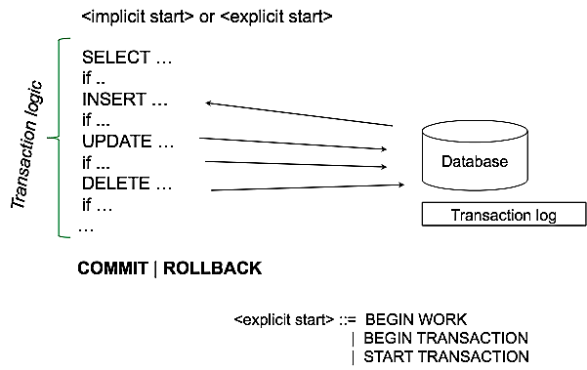
23

Slide 43
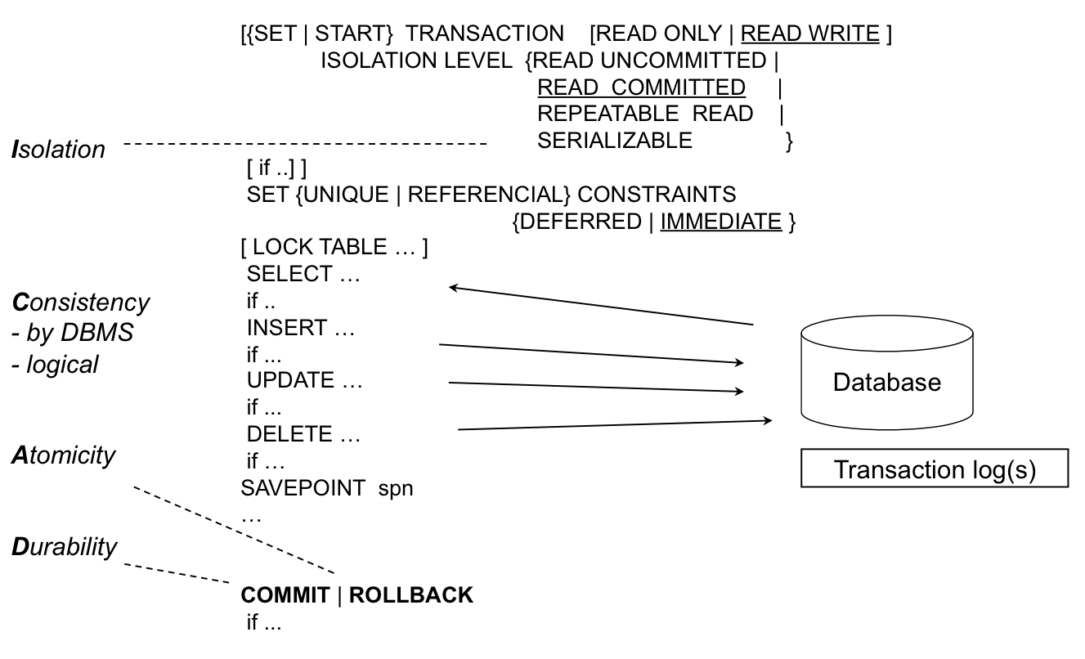
ACID SQL Transaction
M Laiho 1998
24

Slide 44
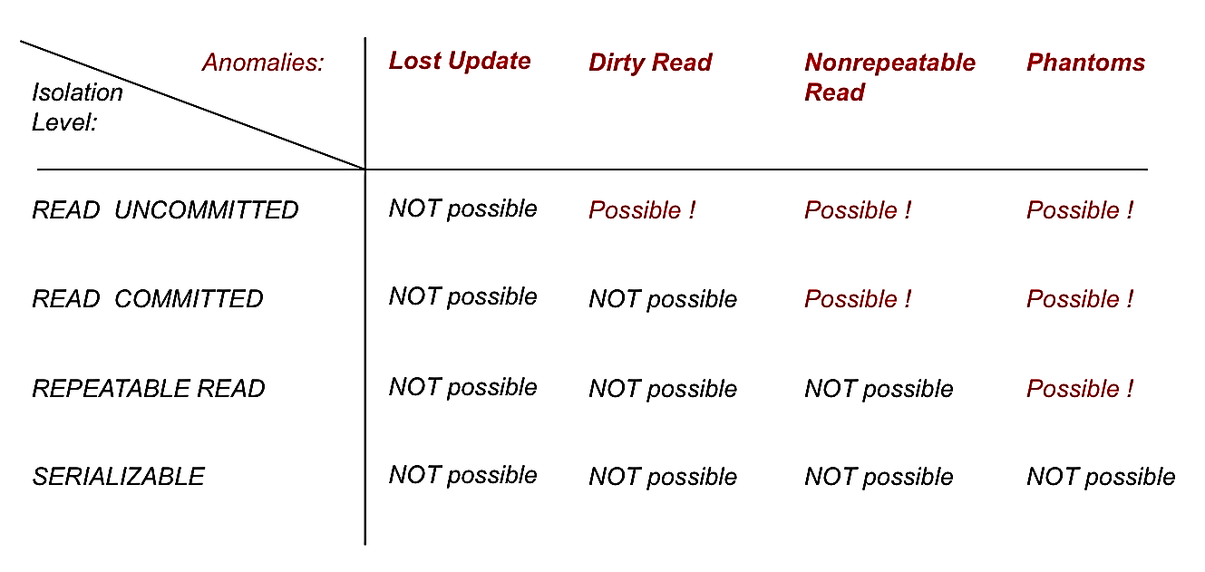
ISO SQL isolation levels
25

Slide 45
SET TRANSACTION Syntax
SET [GLOBAL | SESSION] TRANSACTION ISOLATION LEVEL
{
REPEATABLE READ
| READ COMMITTED
| READ UNCOMMITTED
| SERIALIZABLE
}
Η δήλωση ορίζει το επίπεδο απομόνωσης της Συναλλαγής (the transaction isolation level) στην περίπτωση της mySQL (για τις λειτουργίες σε InnoDB tables).

Slide 46
Σύνταξη σε ISO SQL standard, Oracle and SQL Server:
SET TRANSACTION ISOLATION LEVEL <isolation level>
Σύνταξη σε DB2:
SET CURRENT ISOLATION = <isolation level>
Το JDBC API «βλέπει» μόνο τα ονόματα των επιπέδων απομόνωσης (knows only the isolation level names of the) του προτύπου ISO SQL.
Παράδειγμα σε JDBC:
<connection>.setTransactionIsolation(Connection.<TRANSACTION_SERIALIZABLE>);
29

Slide 47
Ορολογία Microsoft MS SQL SERVER
SERIALIZABLE
Specifies the following:
Statements cannot read data that has been modified but not yet committed by other transactions.
No other transactions can modify data that has been read by the current transaction until the current transaction completes.
Other transactions cannot insert new rows with key values that would fall in the range of keys read by any statements in the current transaction until the current transaction completes.
Απόσπασμα από το: SET TRANSACTION ISOLATION LEVEL (Transact-SQL)

Slide 48
READ UNCOMMITTED
Specifies that statements can read rows that have been modified by other transactions but not yet committed. When this option is set, it is possible to read uncommitted modifications, which are called dirty reads.
READ COMMITTED
Specifies that statements cannot read data that has been modified but not committed by other transactions. This prevents dirty reads. This option is the SQL Server default.
REPEATABLE READ
Specifies that statements cannot read data that has been modified but not yet committed by other transactions and that no other transactions can modify data that has been read by the current transaction until the current transaction completes.

Slide 49
Σημείωμα Χρήσης Έργων Τρίτων
Το Έργο αυτό κάνει χρήση των ακόλουθων έργων:
“SQL Transactions” Educational and Training Content, The DBTech VET Teachers (EU LLP Transfer of Innovation) project, 1/10/2012 – 30/9/2014. Retrieved 14 May 2013. http://www.dbtechnet.org, διαθέσιμο με άδεια CC BY-NC-SA 3.0

Slide 50

Τέλος Ενότητας
Η εισήγηση βασίζεται σε σειρά μαθημάτων του Χ. Σκουρλά για θέματα “SQL Transactions” (σε συνεργασία με Δ. Δέρβο) στο πλαίσιο του “DBTech VET Teacher programme.

Slide 51
Σημειώματα

Slide 52
Σημείωμα Αναφοράς
Copyright Πανεπιστήμιο Δυτικής Αττικής, Χρήστος Σκουρλάς 2019. Χρήστος Σκουρλάς. «Βάσεις Δεδομένων ΙΙ. Ενότητα 8: Συναλλαγές (Transactions)». Έκδοση: 2.0. Αθήνα 2019. Διαθέσιμο από τη δικτυακή διεύθυνση: pyles.uniwa.gr.

Slide 53
Σημείωμα Αδειοδότησης
Το παρόν υλικό διατίθεται με τους όρους της άδειας χρήσης Creative Commons Αναφορά, Μη Εμπορική Χρήση Παρόμοια Διανομή 4.0 [1] ή μεταγενέστερη, Διεθνής Έκδοση. Εξαιρούνται τα αυτοτελή έργα τρίτων π.χ. φωτογραφίες, διαγράμματα κ.λ.π., τα οποία εμπεριέχονται σε αυτό και τα οποία αναφέρονται μαζί με τους όρους χρήσης τους στο «Σημείωμα Χρήσης Έργων Τρίτων».
[1] http://creativecommons.org/licenses/by-nc-sa/4.0/
Ως Μη Εμπορική ορίζεται η χρήση:
που δεν περιλαμβάνει άμεσο ή έμμεσο οικονομικό όφελος από την χρήση του έργου, για το διανομέα του έργου και αδειοδόχο
που δεν περιλαμβάνει οικονομική συναλλαγή ως προϋπόθεση για τη χρήση ή πρόσβαση στο έργο
που δεν προσπορίζει στο διανομέα του έργου και αδειοδόχο έμμεσο οικονομικό όφελος (π.χ. διαφημίσεις) από την προβολή του έργου σε διαδικτυακό τόπο
Ο δικαιούχος μπορεί να παρέχει στον αδειοδόχο ξεχωριστή άδεια να χρησιμοποιεί το έργο για εμπορική χρήση, εφόσον αυτό του ζητηθεί.

Slide 54
Διατήρηση Σημειωμάτων
Οποιαδήποτε αναπαραγωγή ή διασκευή του υλικού θα πρέπει να συμπεριλαμβάνει:
  το Σημείωμα Αναφοράς
  το Σημείωμα Αδειοδότησης
  τη δήλωση Διατήρησης Σημειωμάτων
  το Σημείωμα Χρήσης Έργων Τρίτων (εφόσον υπάρχει)
μαζί με τους συνοδευόμενους υπερσυνδέσμους.

